Slide 1

Практическая работа №4 Тема: Модульное тестирование
Выполнил
Студент группы 3ИСП-2
Сейдалиев А.Э.

Slide 2
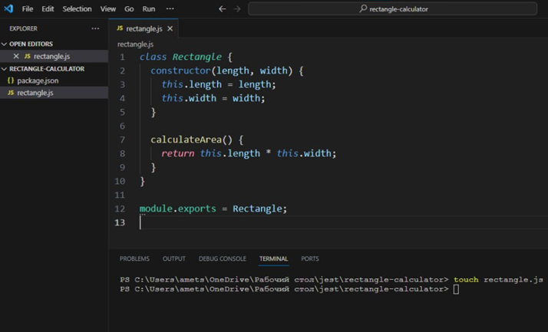
Задание 1
Создан проект с использованием Node.js, содержащий класс, который вычисляет площадь прямоугольника по длине двух его сторон. Написаны модульные тесты с использованием Jest.

Slide 3
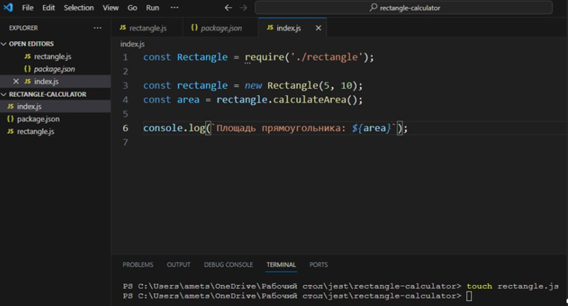
JavaScript код задачи
Создан файл index.js для использования класса и вывода результата

Slide 4
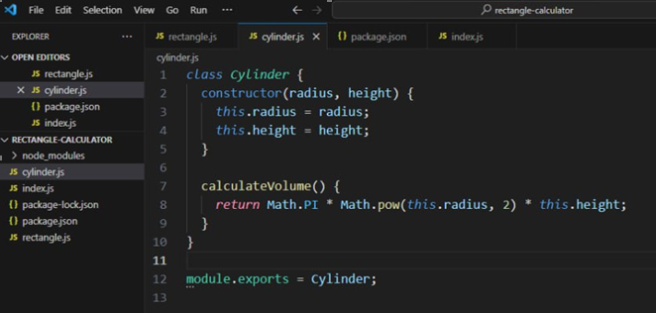
Задание 2
Создана программа для подсчета объема цилиндра. Добавлен в проект новый файл cylinder.js

Slide 5
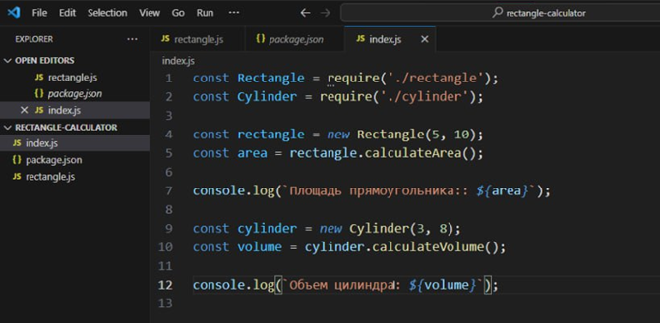
Класс Cylinder
Дополнен index.js для использования класса Cylinder

Slide 6
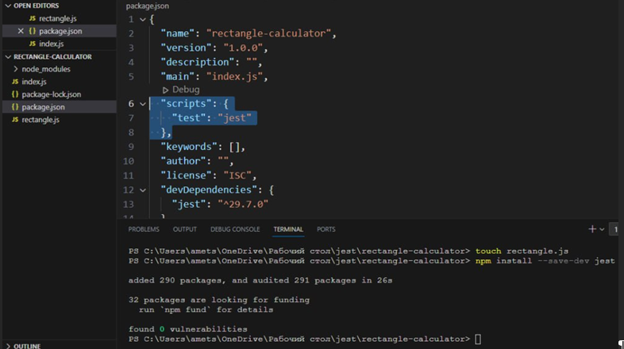
Скрипт для запуска тестов

Slide 7
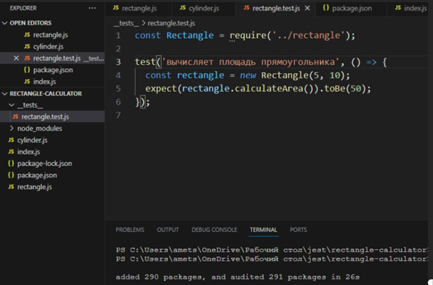
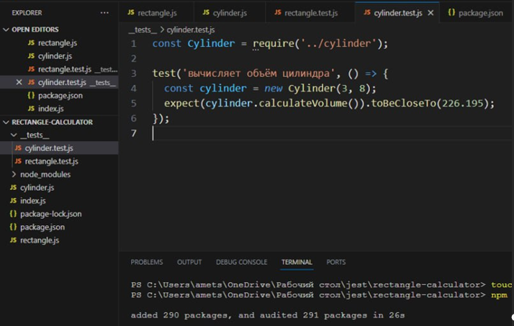
Файлы для тестов классов

Slide 8
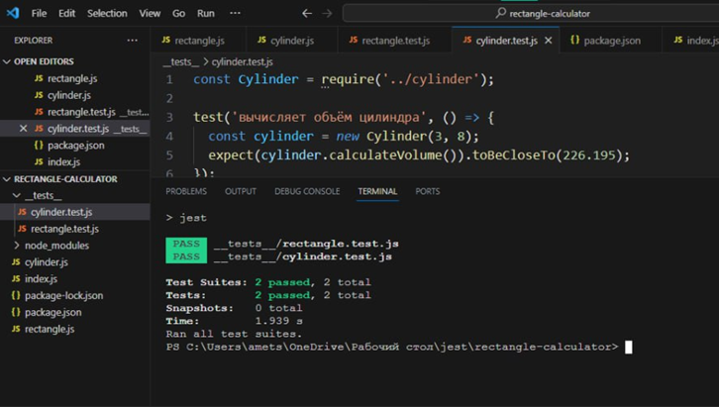
Запуск тестов

Slide 9
Спасибо за внимание!

